Slide 1

Neural Networks and Deep Learning (Andrew Ng) <Programming Assignment, Week 3>
Jiho Lee (Undergraduate Student)
jiho264@inu.ac.kr
Department of Embedded Systems Engineering, INU
Notes:
Coursera neural networks and deep learning, 3주차 Shallow Neural Networks 발표 시작하겠습니다.

Slide 2
학습목표
Implement a 2-class classification neural network with a single hidden layer
Use units with a non-linear activation function, such as tanh
Compute the cross entropy loss
Implement forward and backward propagation

Slide 3
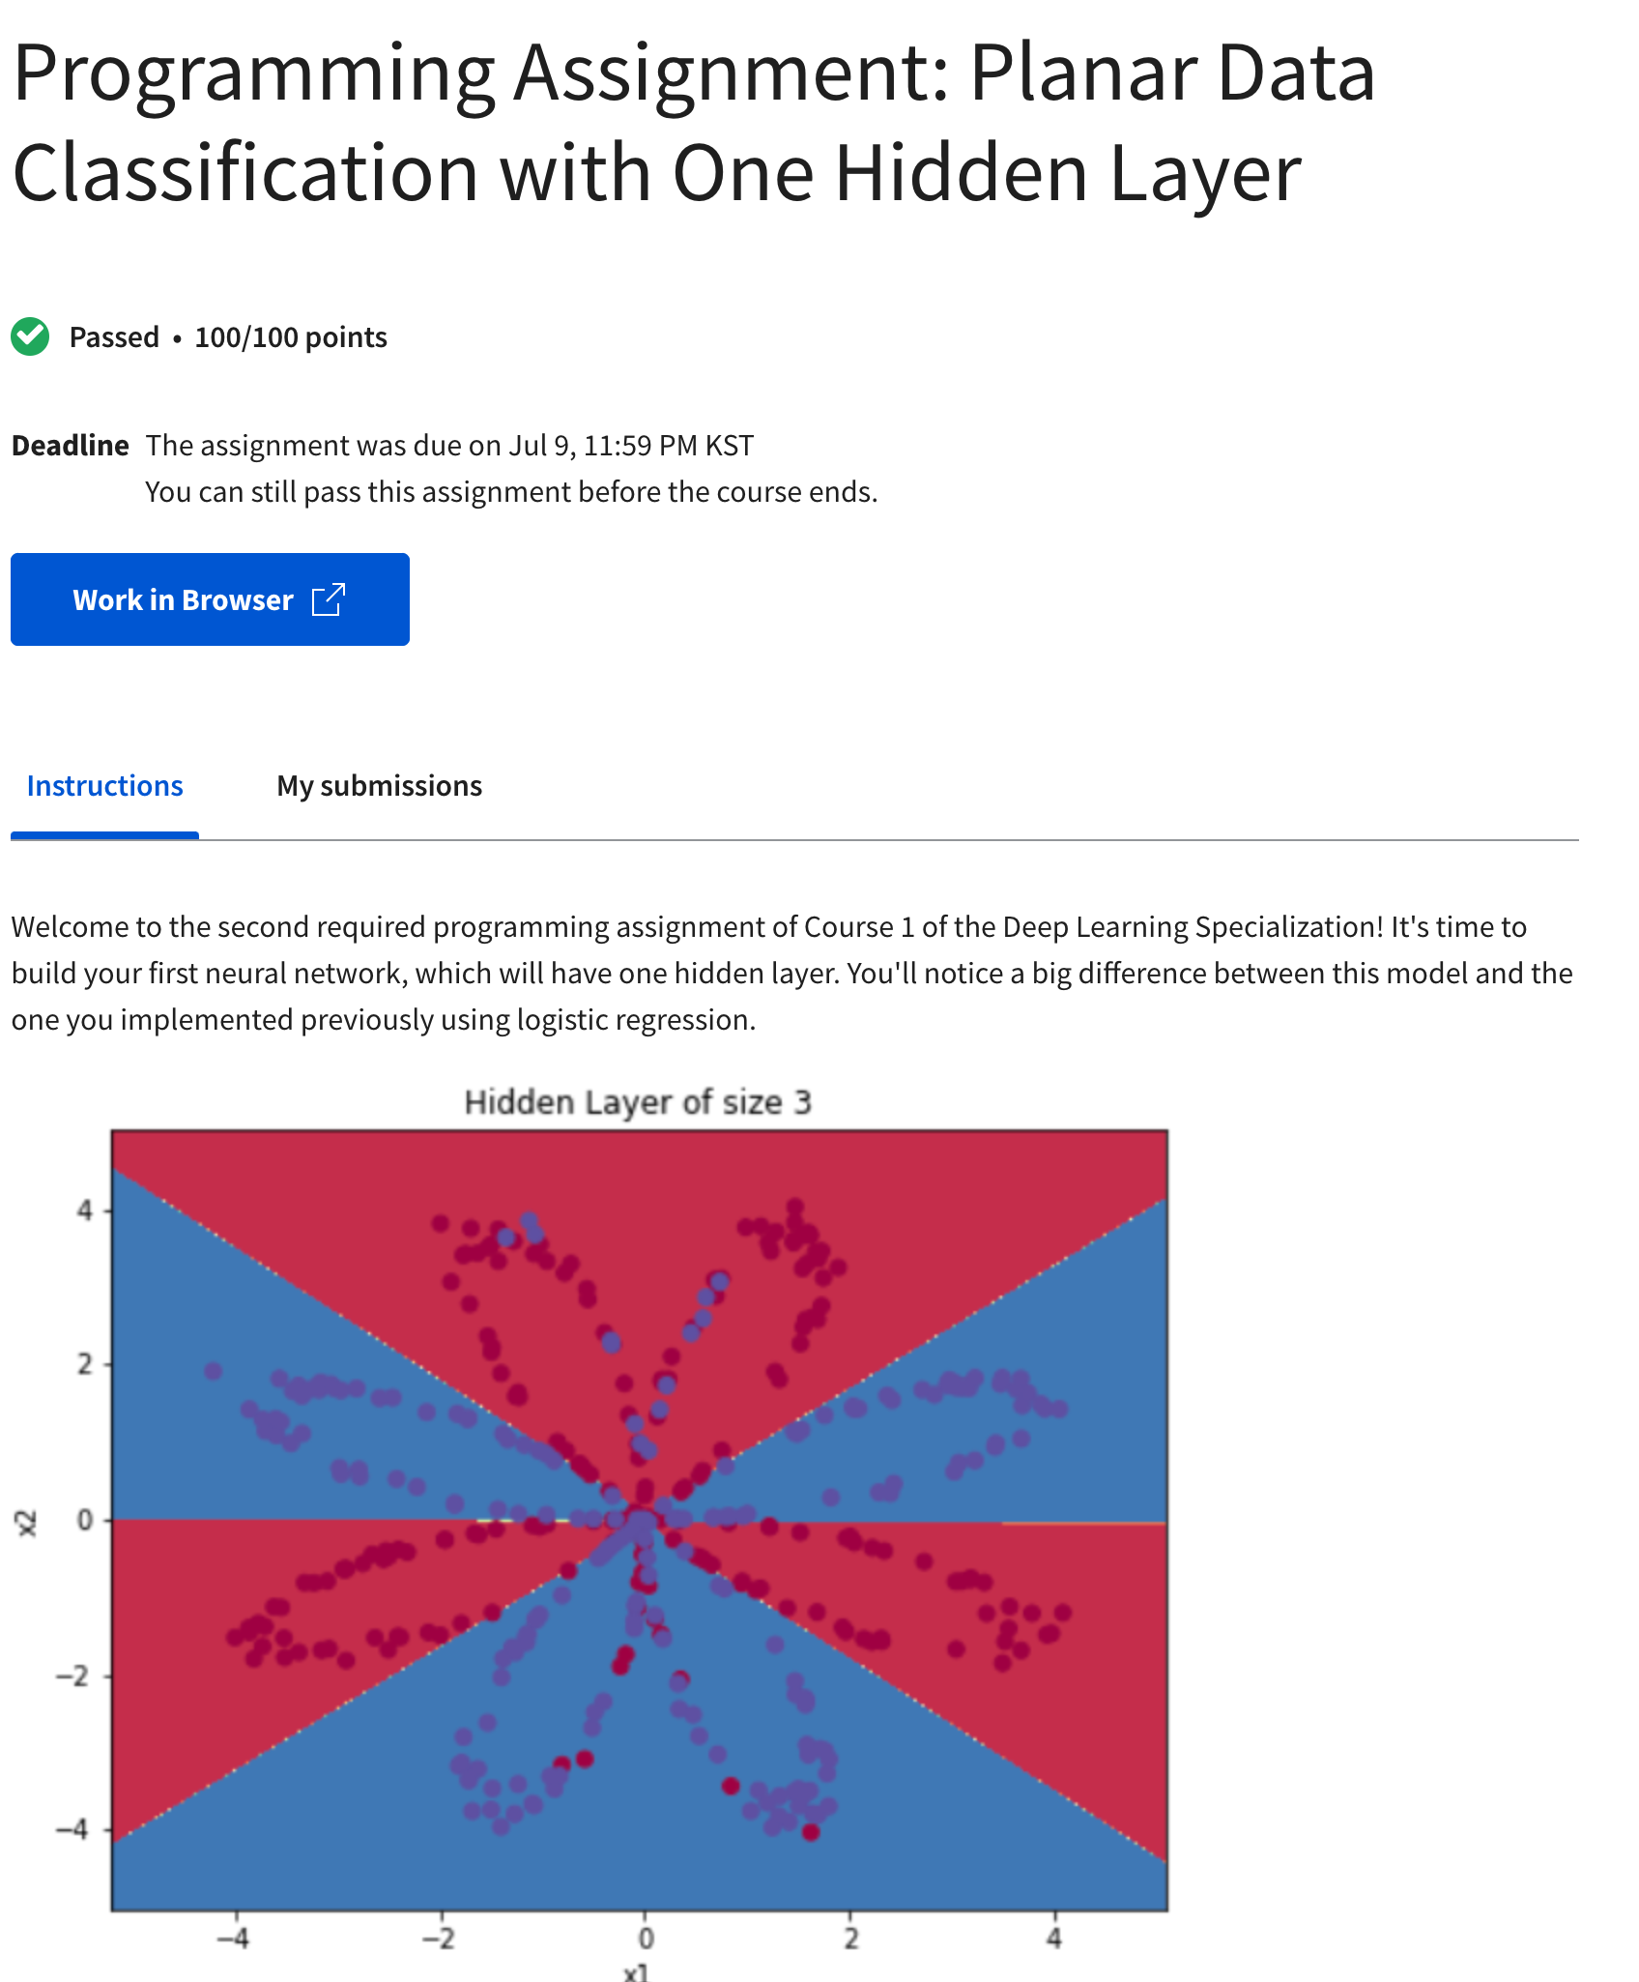
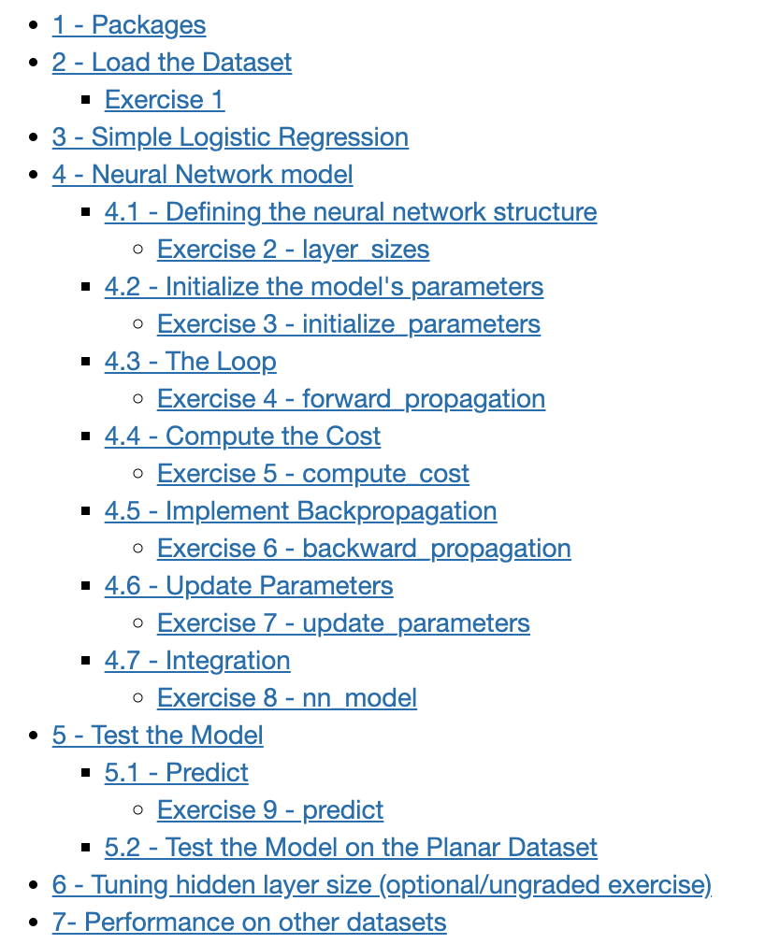
목차

Slide 4
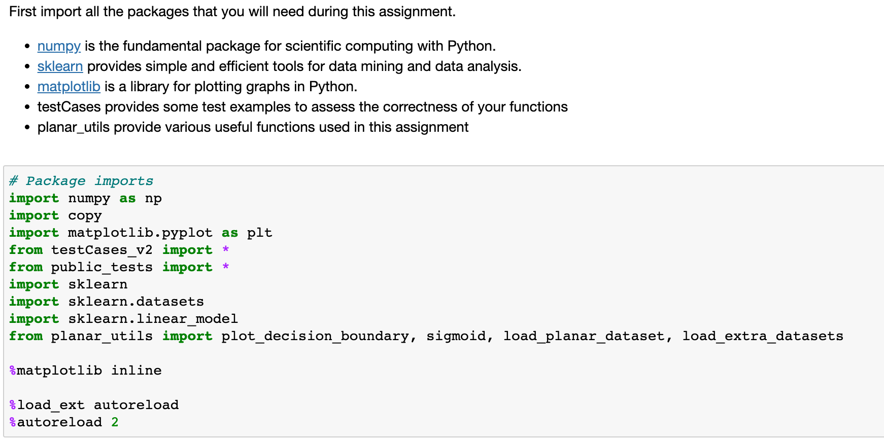
1. Packages
Notes:
필요한 패키지들 불러옵니다

Slide 5
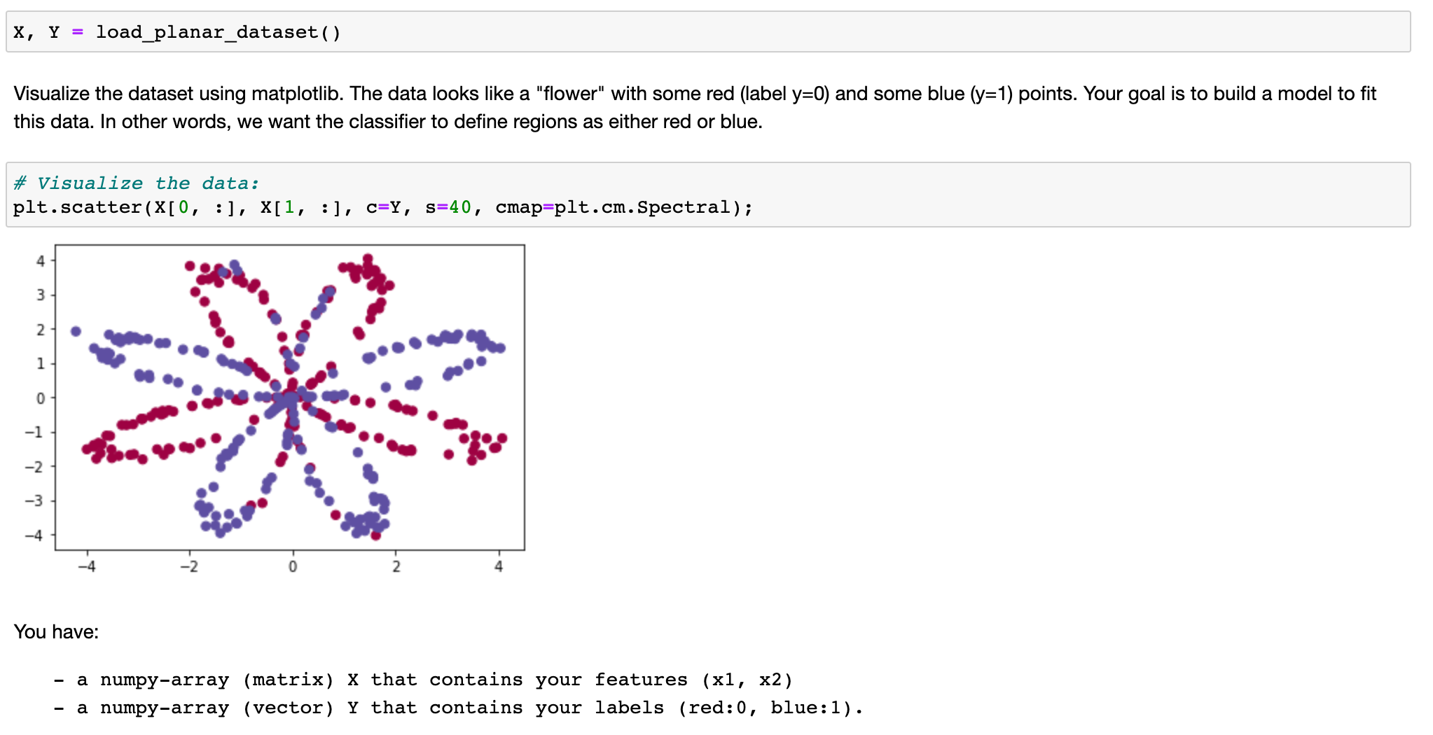

2. Load the Dataset
Dataset 시각화 : $X$를 $x1, x2$ 평면에 나타낸 뒤, $y$ (0 or 1)에 따라 빨강 또는 파랑 점으로 나타냄.
Notes:
먼저, Planar dataset이 어떻게 생겼는지 시각화하는 부분입니다. 코스모스 모양으로 x1, x2 순서쌍의 점들이 있는데 이들은 각각 y값으로 0과 1을 갖습니다. 이것을 빨강과 파랑색으로 표현했습니다

Slide 6
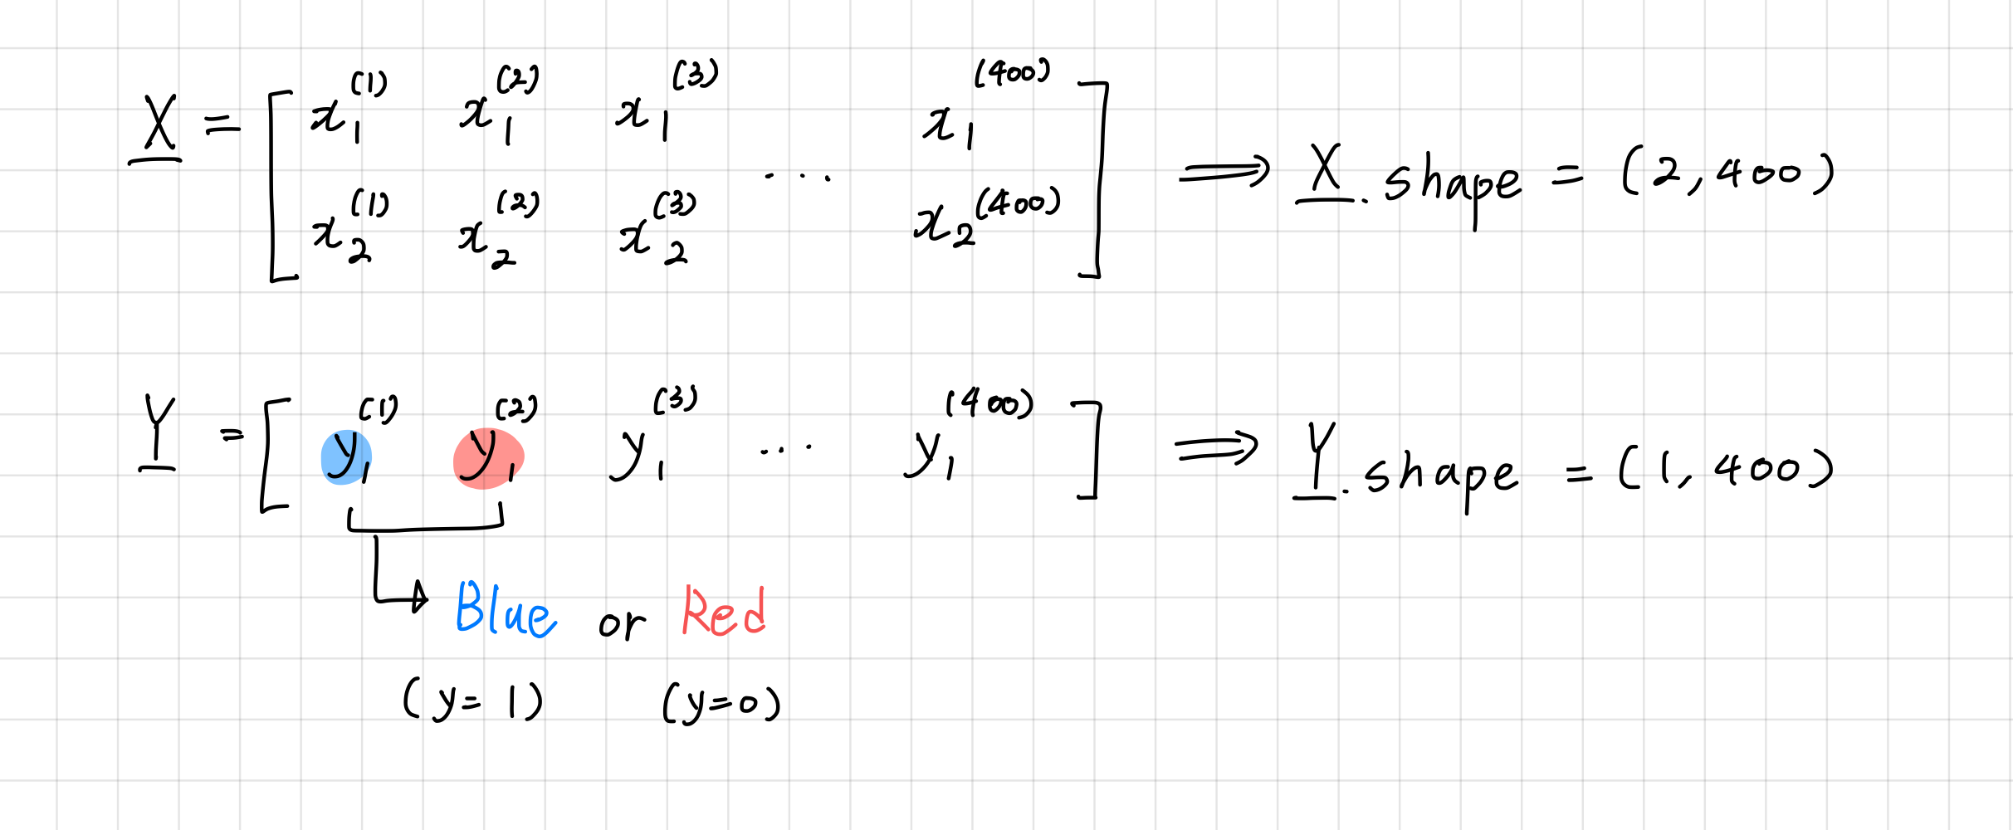
2. Load the Dataset
Training example 수 = m = 400
Notes:
Planar dataset의 shape입니다. Input feature로 x1, x2가 있고, 이것이 400개씩 존재합니다. Y도 동일하게 0이나 1이 400개 있는 모습입니다.

Slide 7
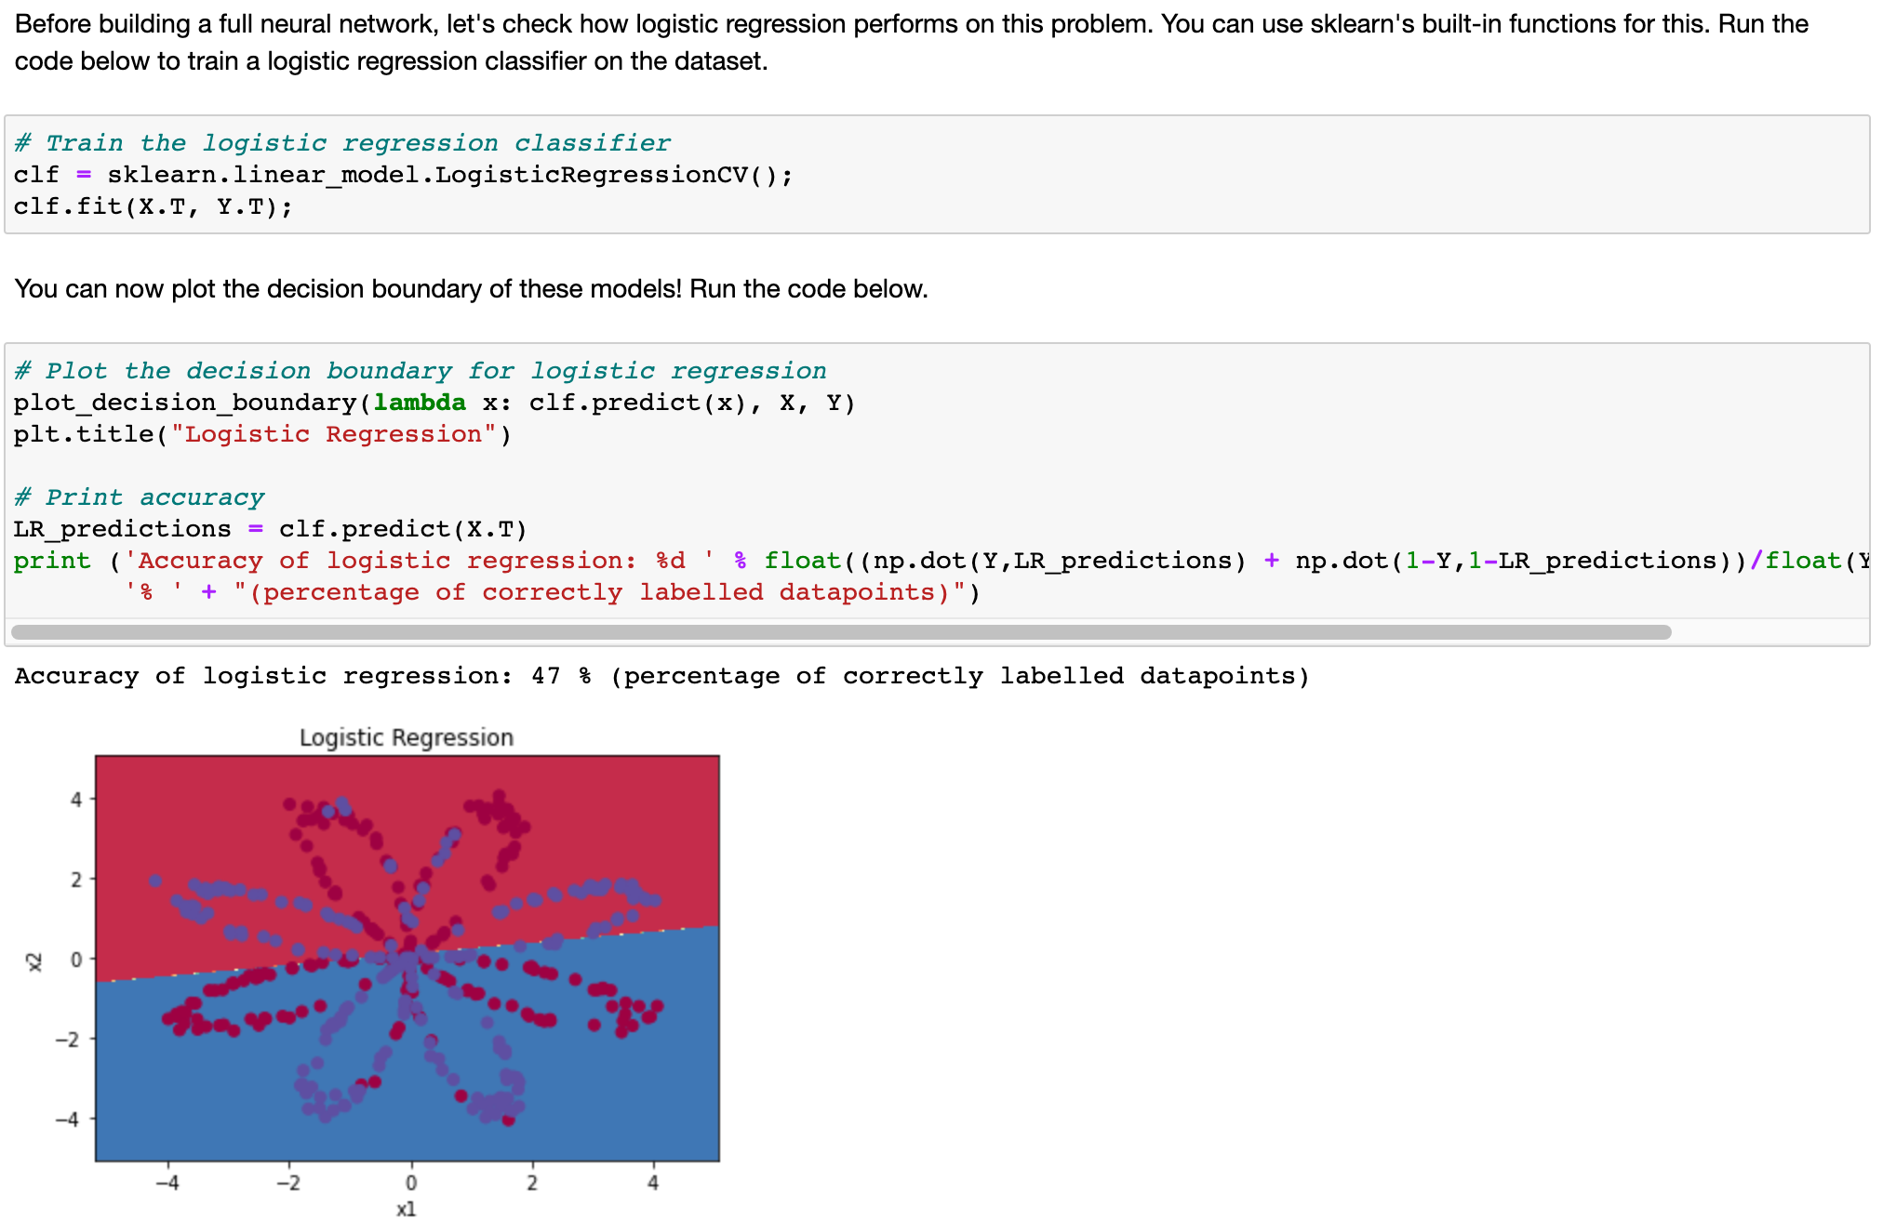
3. Simple Logistic Regression
Accuracy = 47%
이전에 실습했던 Logistic regression(single perceptron)에 학습시키고, 예측해보니 정확도는 47%가 나옴.
Notes:
이전에 실습했던 logistic regression에 해당 데이터셋을 학습시키고 예측해보니, 47%의 저조한 정확도가 나왔습니다

Slide 8
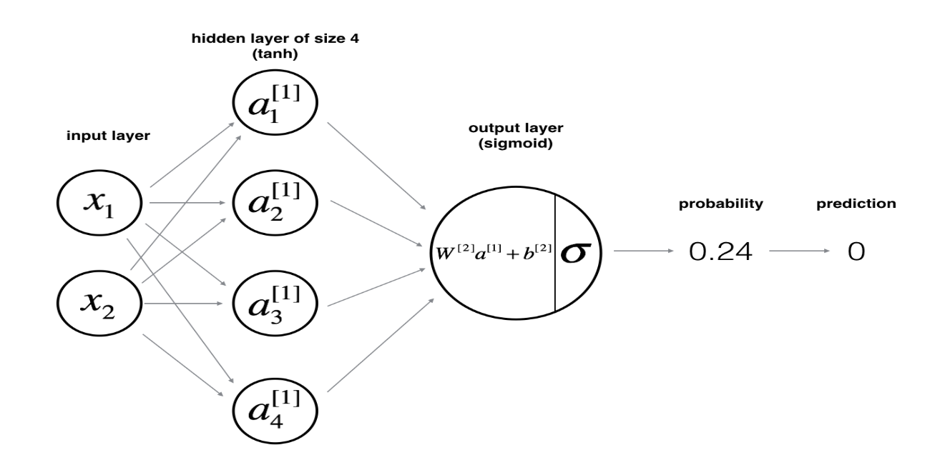
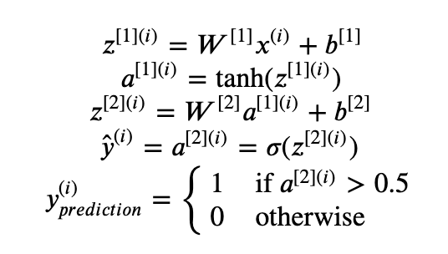
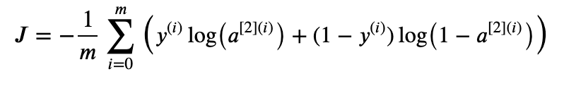
4. Neural Network model
Input layer : feature 2개
Hidden layer : 4개의 unit을 가지는 하나의 layer
Output layer : activation function으로 sigmoid를 가지는 layer
최종 output인 y_hat이 0.5 초과면 1로, 0.5 이하면 0으로 판단함.
Notes:
이번에 구현해볼 network는 하나의 hidden layer를 가지는 neural network이며, hidden layer에는 4개의 unit이 존재합니다.
Output은 training case마다 scalar 값 1개씩 존재하며, 이는 0과 1사이의 확률을 나타냅니다. 이 확률이 0.5를 초과하면 1로, 이하면 0으로 y_hat 을 정의합니다.

Slide 9
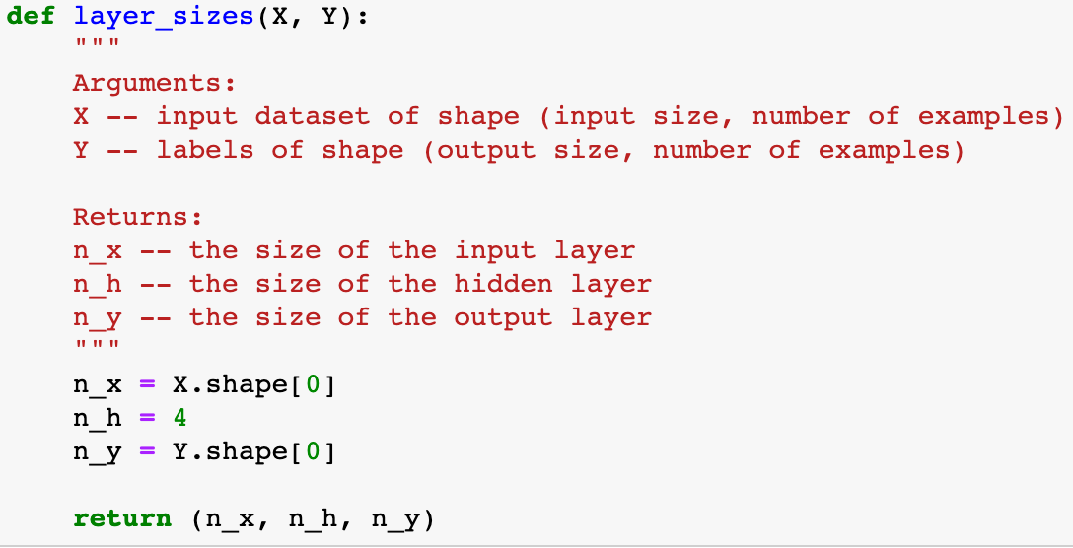
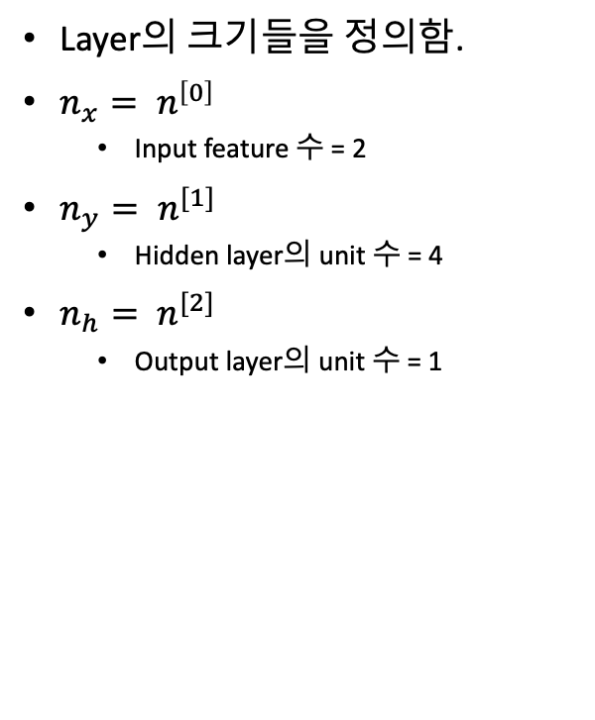
4.1. Defining the NN structure
Layer의 크기들을 정의함.
$n_{x}= n^{\left[0\right]}$
Input feature 수 = 2
$n_{y}= n^{[1]}$
Hidden layer의 unit 수 = 4
$n_{h}= n^{[2]}$
Output layer의 unit 수 = 1
Notes:
Network를 구현하기에 앞서 먼저 layer들을 구성하는 기초적인 값들을 지정합니다. 0번째 input layer의 unit수는 2개입니다. 첫번째 layer인 hidden layer는 unit 수는 4개이며, output layer의 unit수는 1이므로 nx, nh, ny는 각각 2, 4, 1입니다

Slide 10
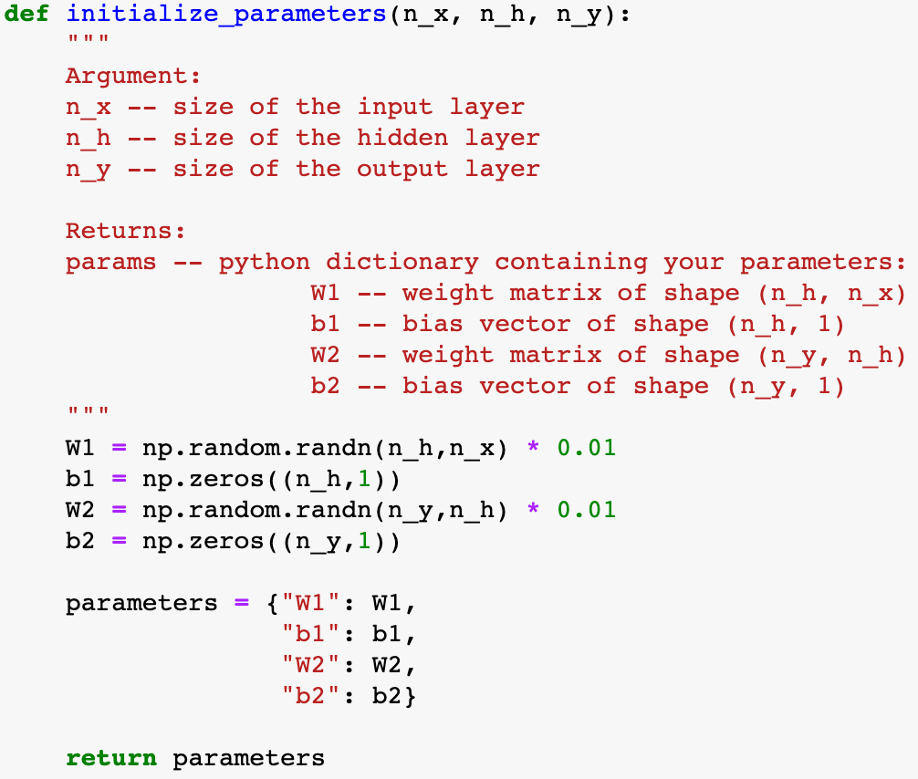
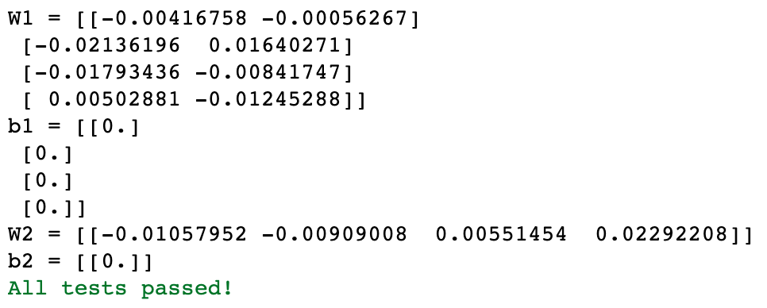
4.2. initialize the model’s parameters (1)
아래 수식에 대입하기 위한 weight, bias의 생성임.
Notes:
다음은 parameters을 초기화하는 과정입니다. W들은 random value들로, b는 0으로 초기화합니다. Np.random.rand를 하면 0부터 1사이의 난수를 생성합니다. 이는

Slide 11
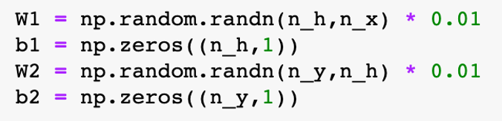
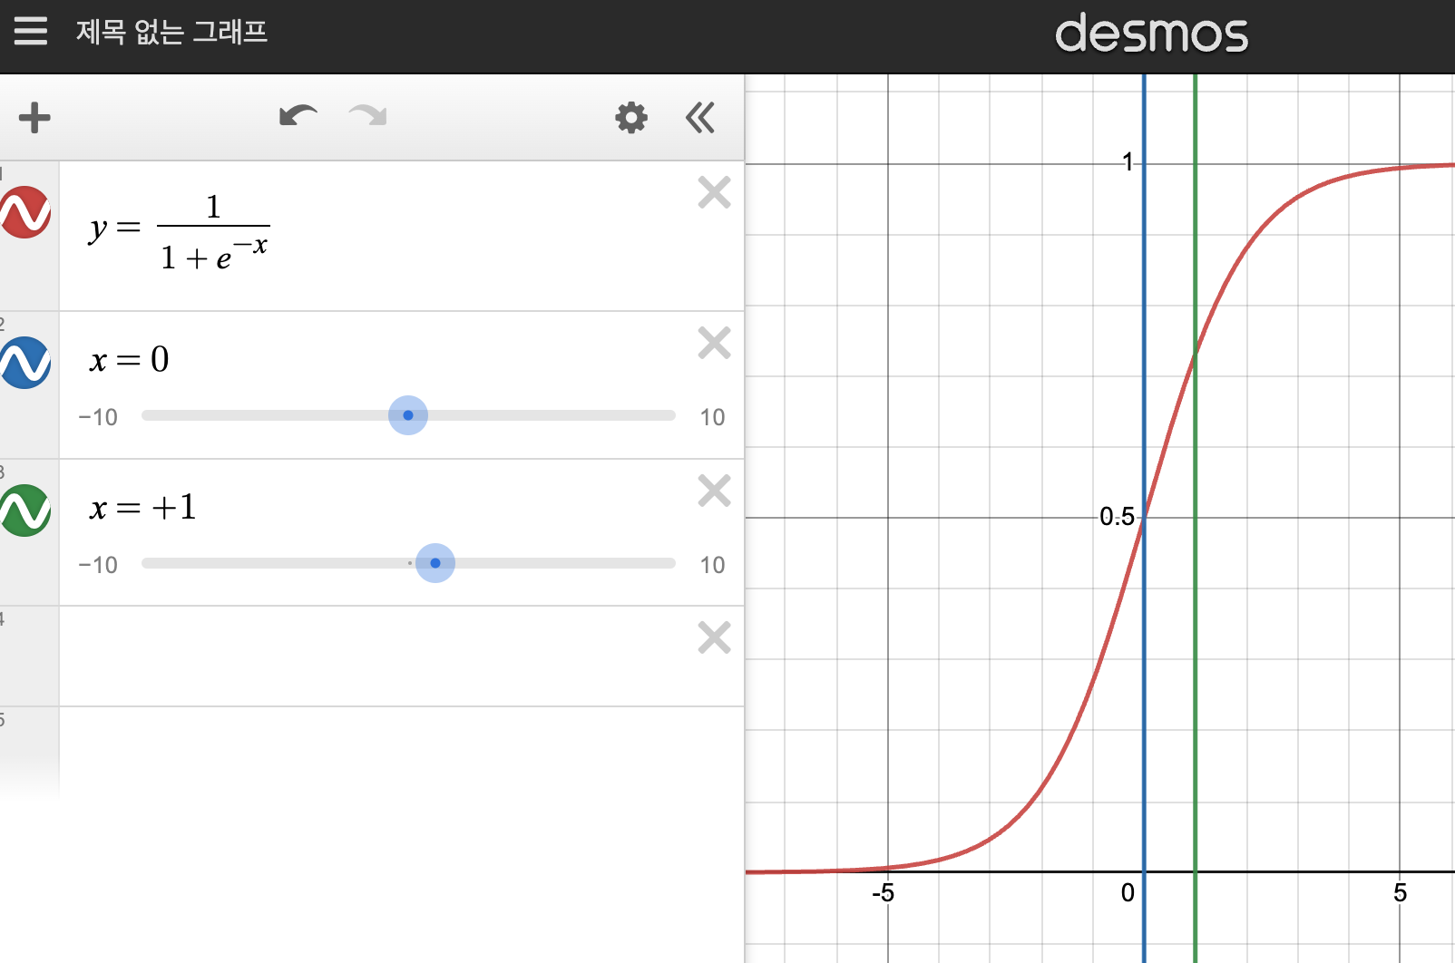
4.2. initialize the model’s parameters (2)
Constant 0.01이 왜 있는가?
np.random.randn은 gaussian random variable을 0과 1사이의 범위에서 반환함.
w를 initialize할 때에, 0과 1사이의 범위는 z값을 계산하기 큰 숫자라고 판단함.
W의 scale을 줄이기 위해 0.01을 곱함.

Slide 12
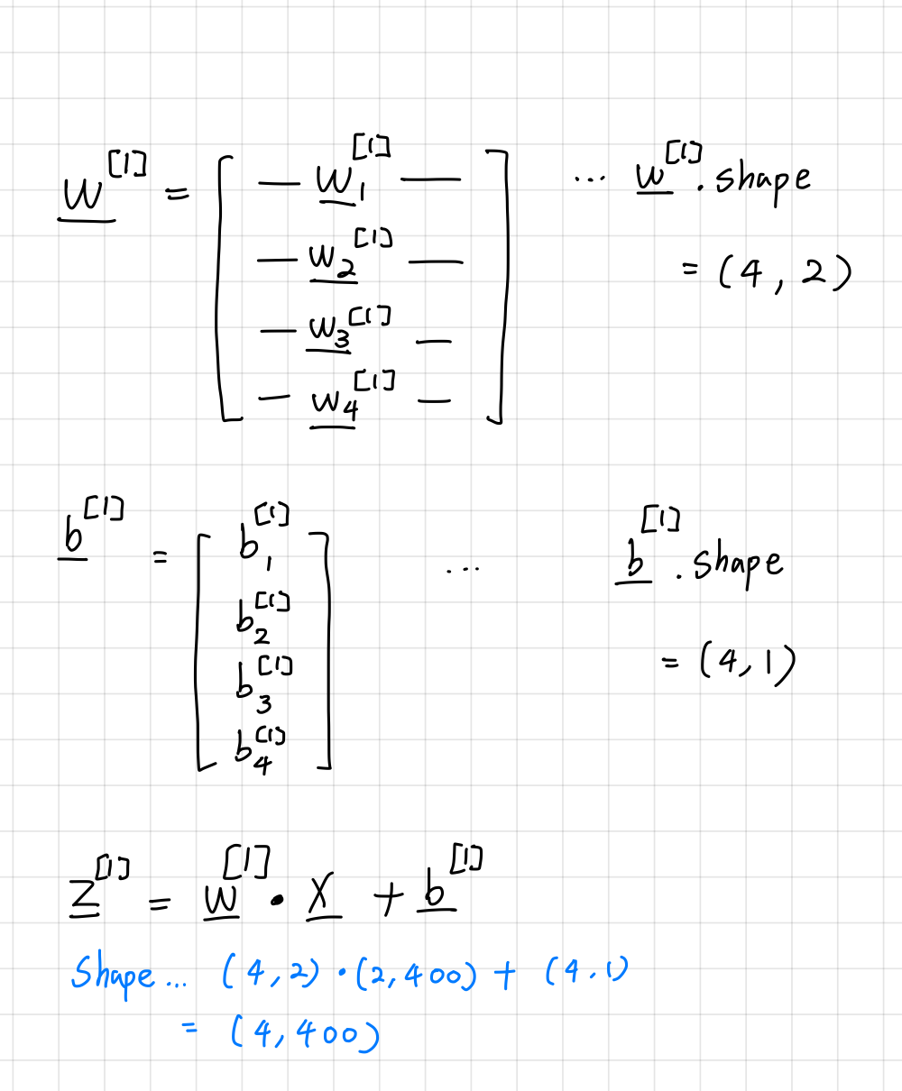
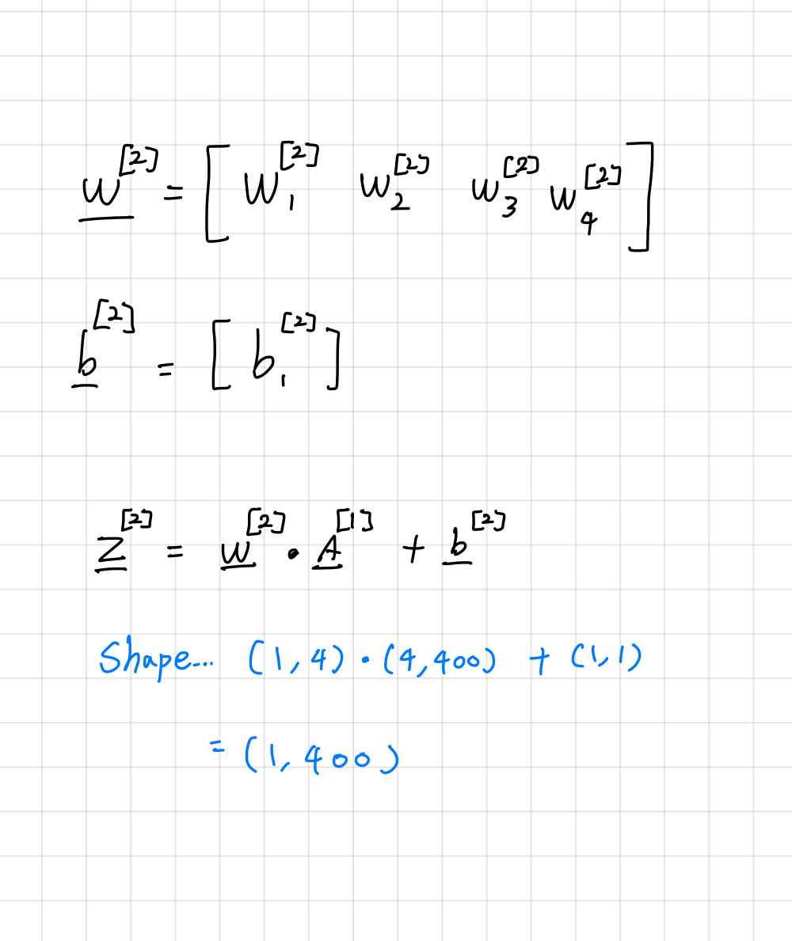
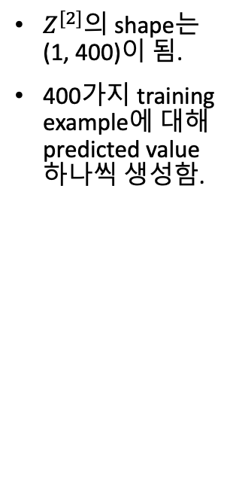
4.2. initialize the model’s parameters (3)
$Z^{[2]}$의 shape는 (1, 400)이 됨.
400가지 training example에 대해 predicted value 하나씩 생성함.

Slide 13
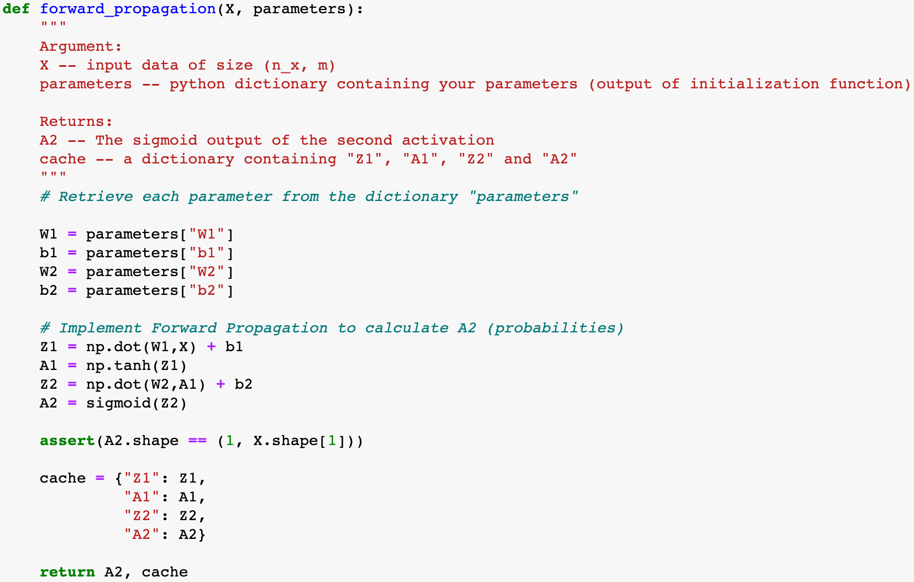
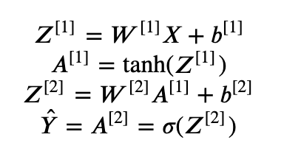
4.3. The Loop
1회의 Forward propagation이 정의됨.
이후 loop 도는 과정에서 계속 호출하는 함수임.
Vectorization된 수식에 맞추어 계산하는 과정.
Parameters라는 dictionary에 저장해둔 값들을 참고해 계산함.

Slide 14
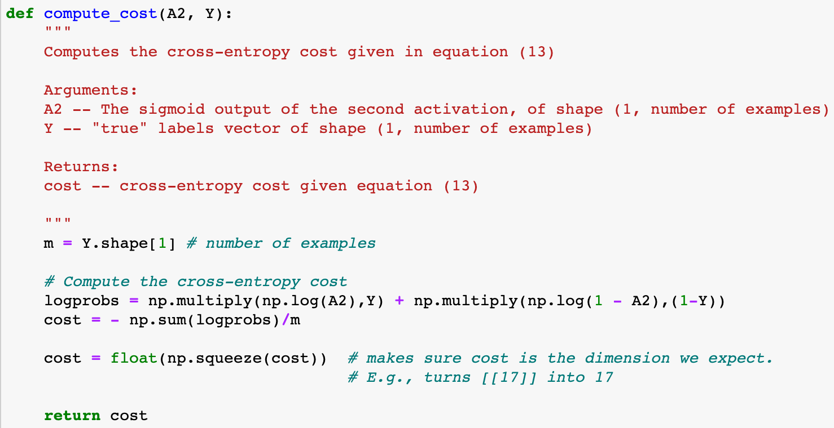
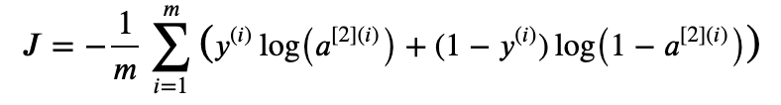
4.4. Compute the Cost
각 training example들에 대한 loss를 모두 구한 뒤, 그것들의 평균을 계산함.
=> cost

Slide 15
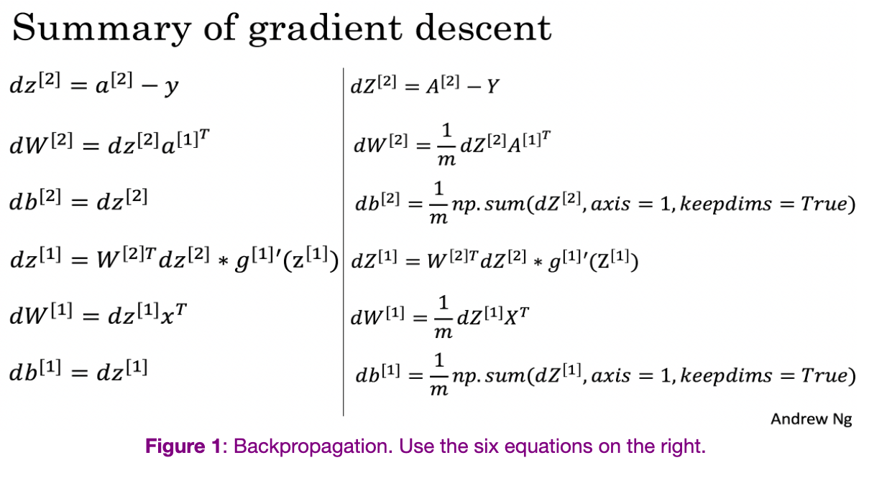
4.5. Implement Backpropagation

Slide 16
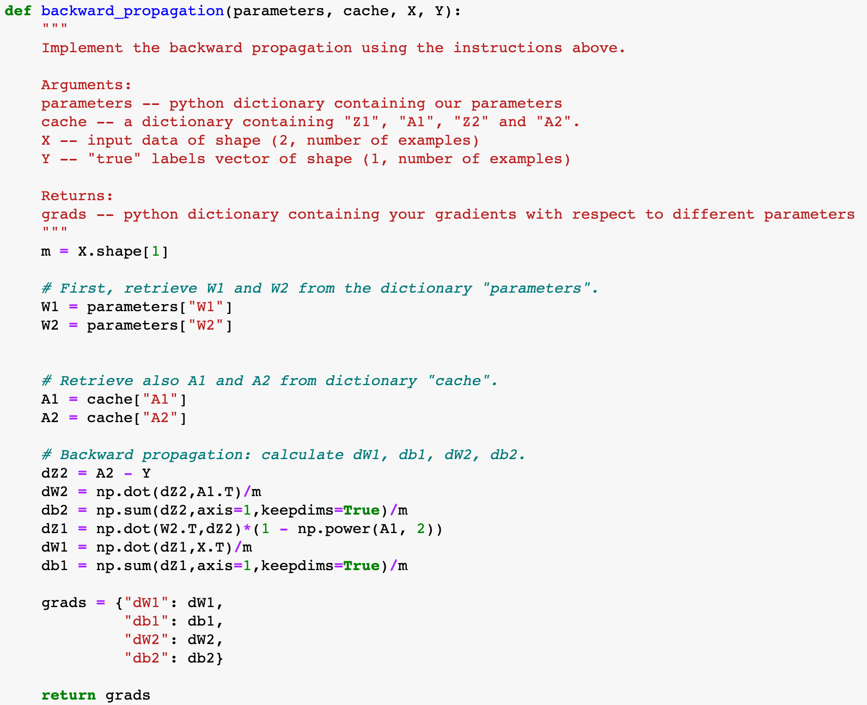
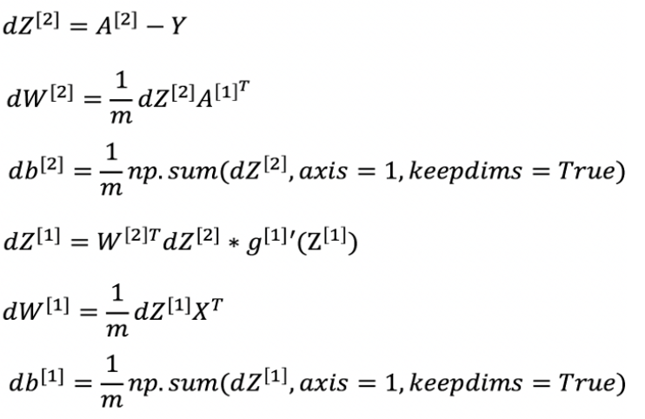
4.5. Implement Backpropagation
정의된 backward propagation을 그대로 옮김.
dw1, db1, dw2, db2를 grads라고 정의함.

Slide 17
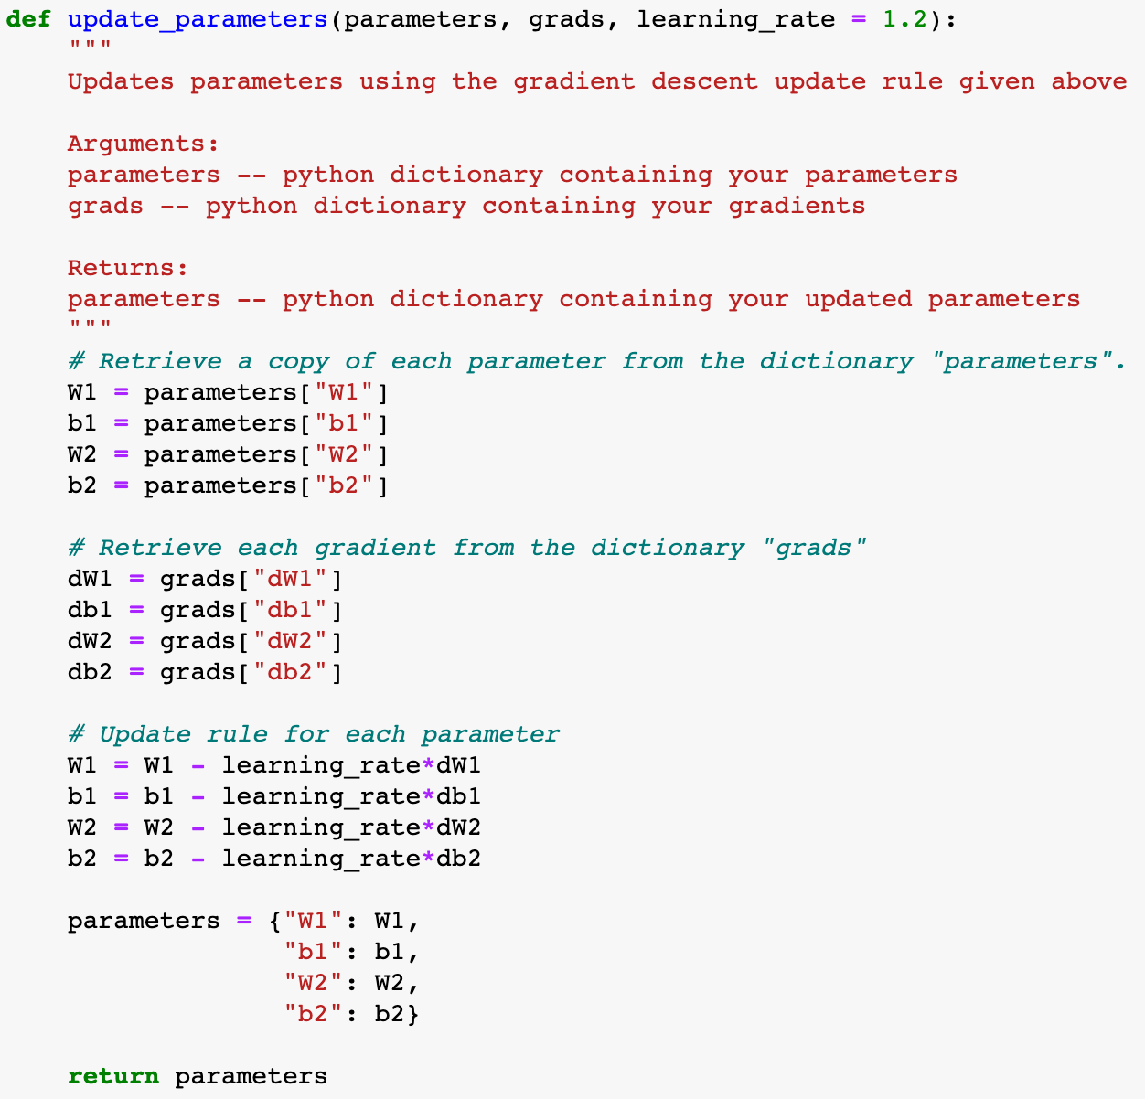
4.6 Update Parameters
직전에 정의된 dw1, db1, dw2, db2를 불러옴.
Learning rate배 만큼 각각 빼줌.

Slide 18
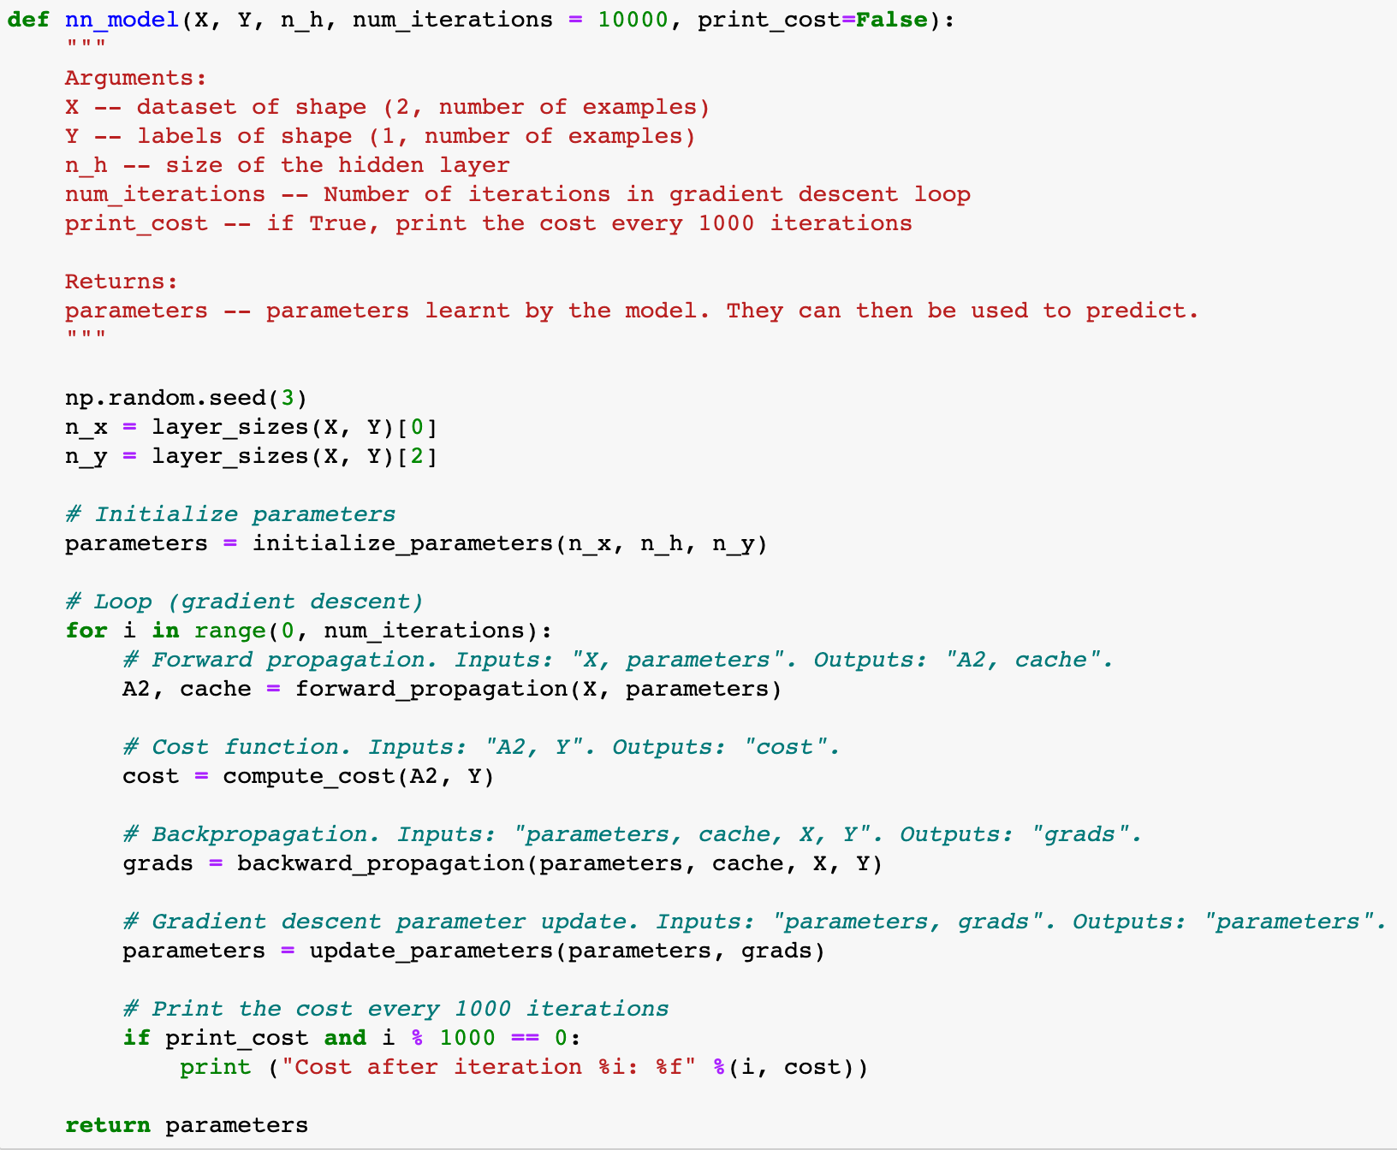
4.7. Intergration
지금까지의 function 통합본.
initialize parameters
Loop (10000 times)
Forward propagation
Find cost
Backward propagation
Update parameters

Slide 19
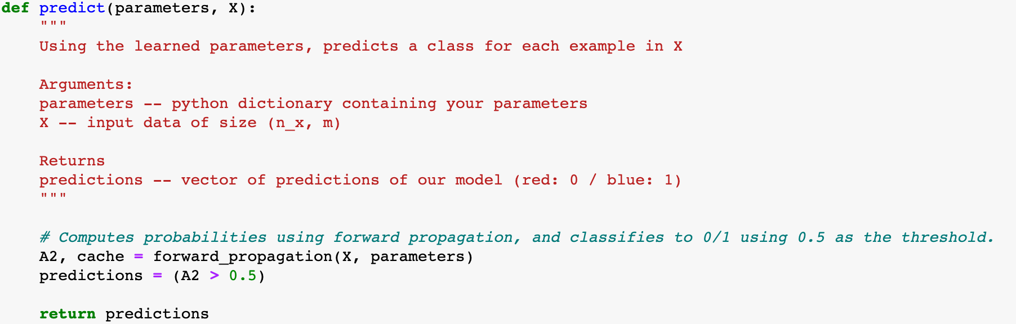
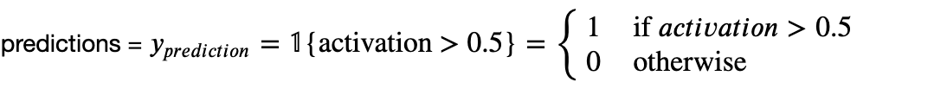
5. Test the Model
0.5 초과와 미만으로 binary classification 을 정의했음.
현재는 probability로서 float형태 숫자가 A2에 들어있음.
A2의 각 요소들이 0.5 초과면 1, 아니면 0으로 모두 바꿈.
Return인 predictions은 binary classification이 됨.

Slide 20
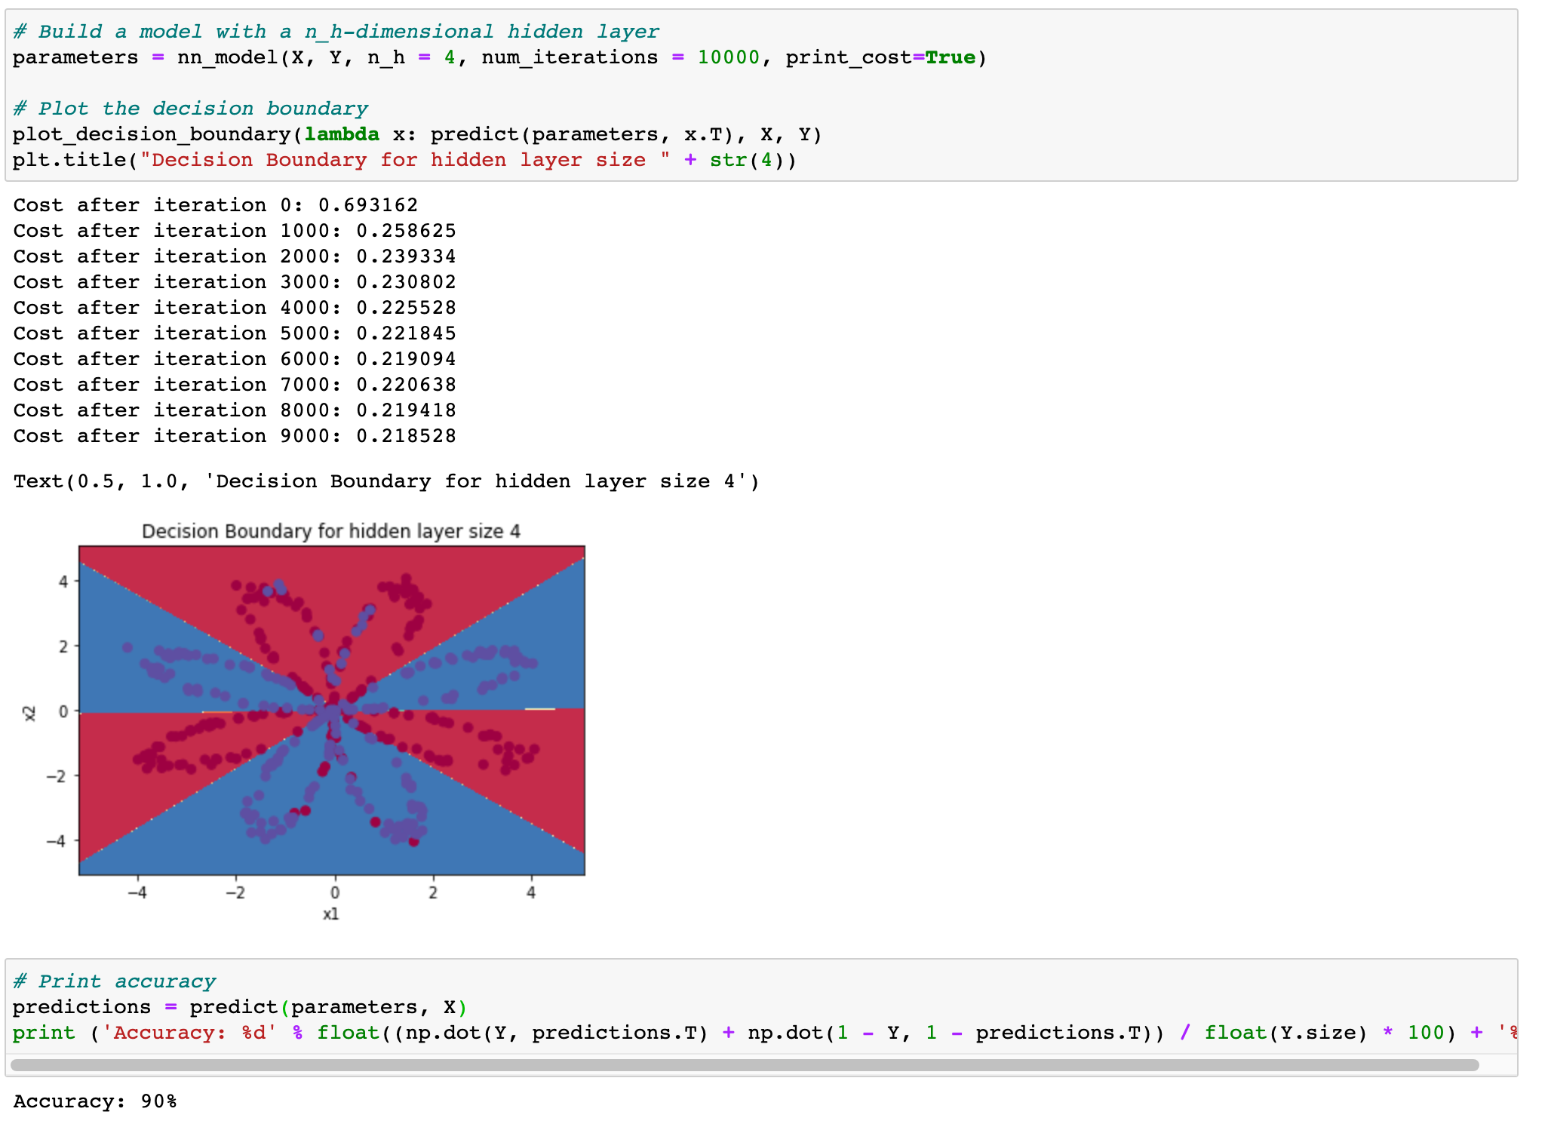
5. Test the Model
Hidden layer의 unit을 4개로 설정한 뒤, 10000회 loop를 수행한 결과(400개짜리 세트에 대해 10000번 학습함), 정확도는 90%를 보임.

Slide 21
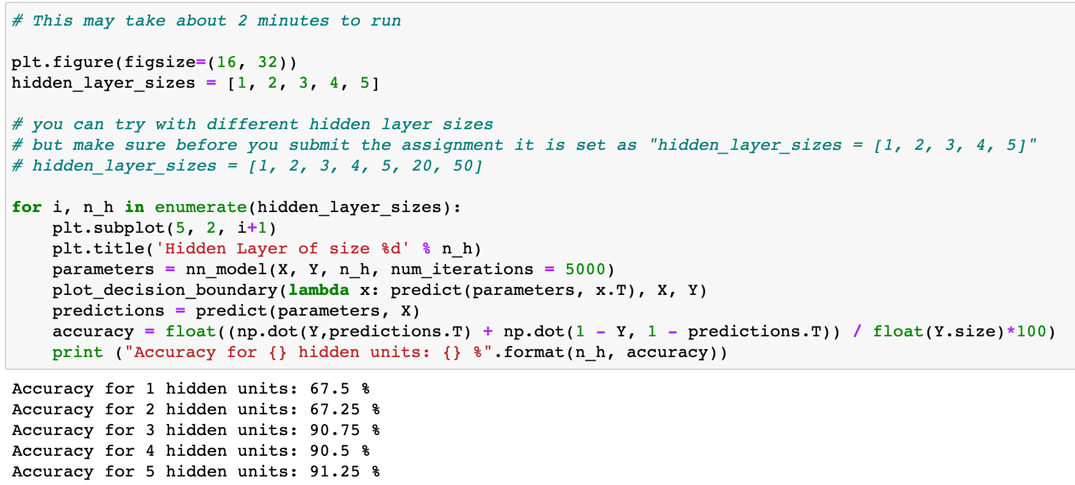
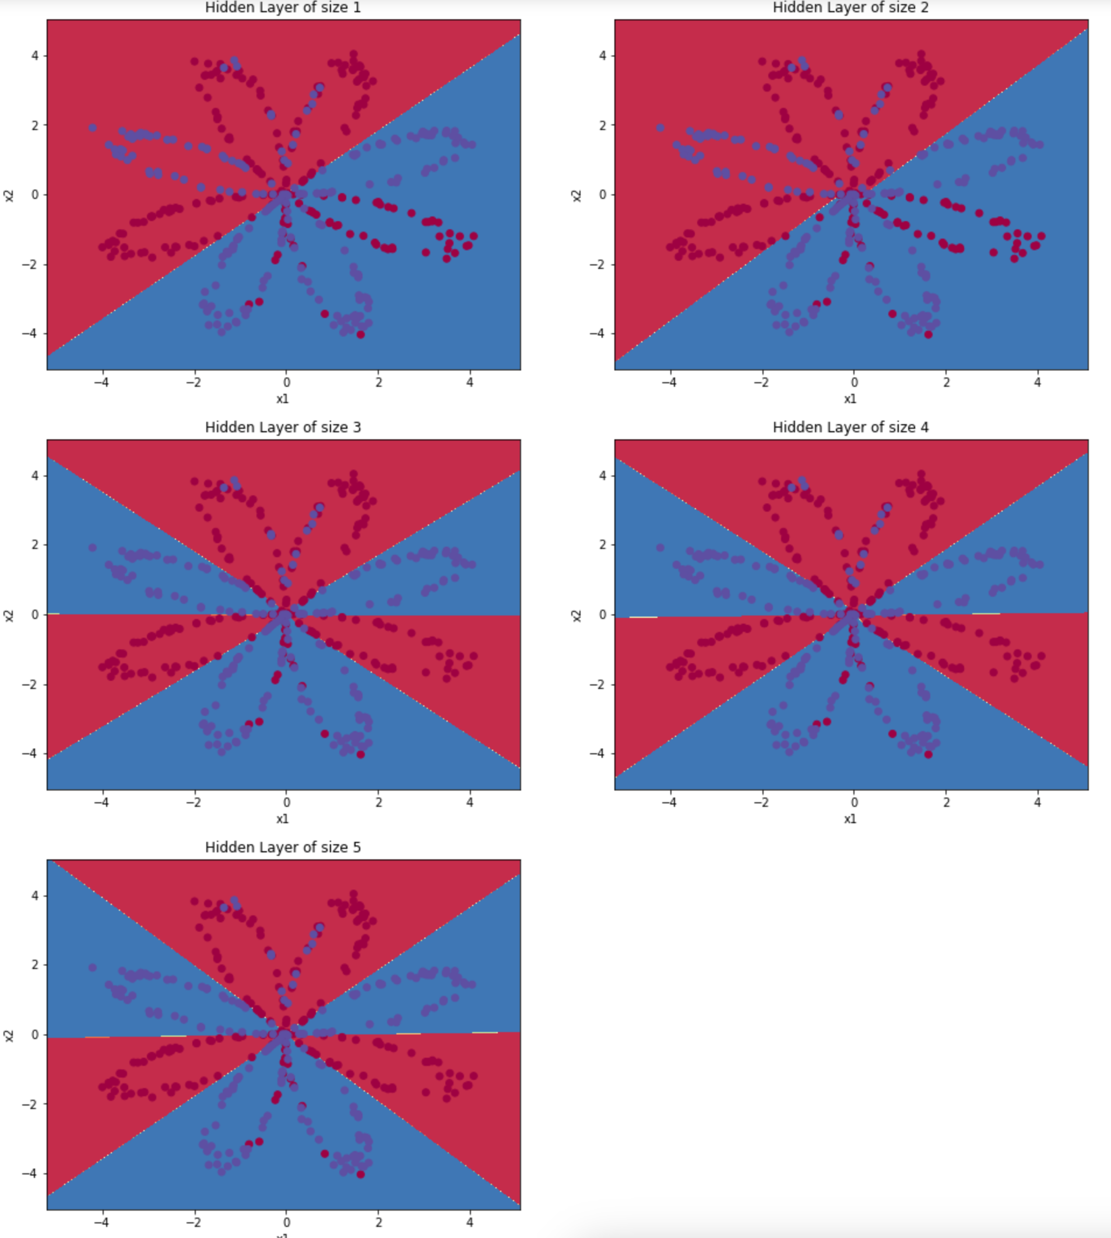
6. Tuning hidden layer size (optional)
Hidden layer의 unit수가 많아질수록 정확도가 상승함.
하지만, unit수가 증가하면 학습 과정에서 연산량 증가가 필연적이므로 적절한 타협이 필요함.

Slide 22
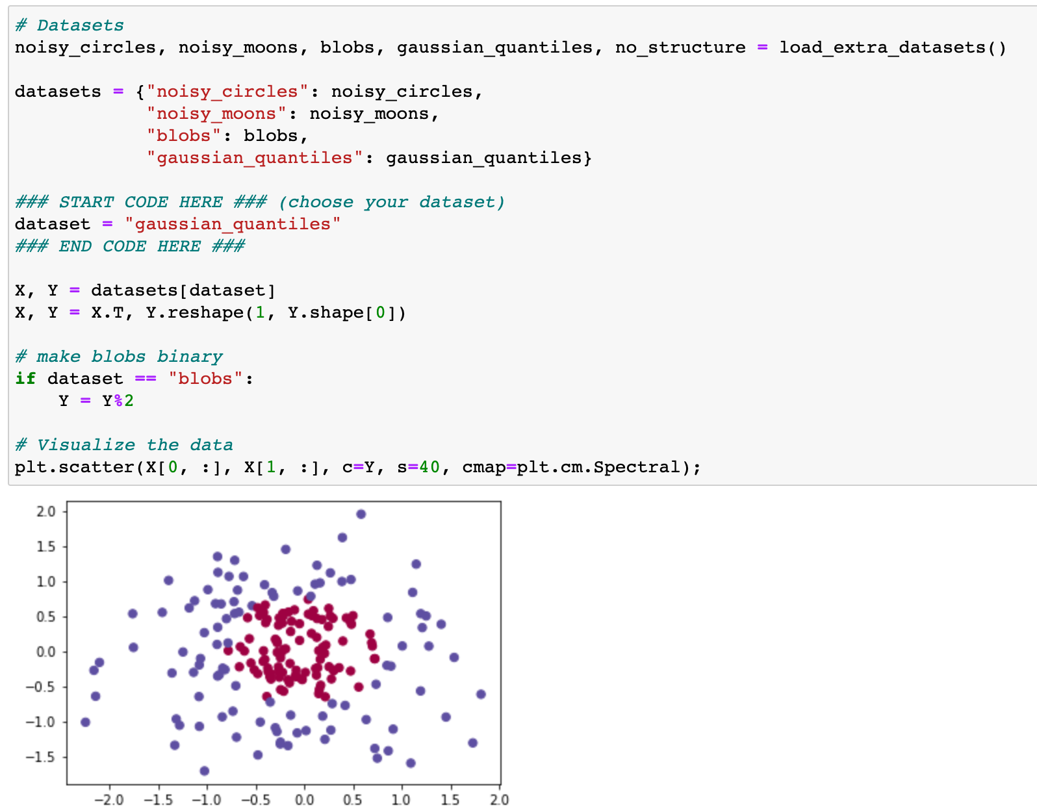
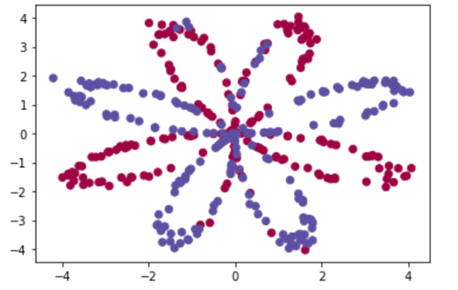
7. Other dataset
아래 모양의 dataset에서는 90%의 정확도를 보였었음.
다른 dataset에 대해서도 실험함.

Slide 23
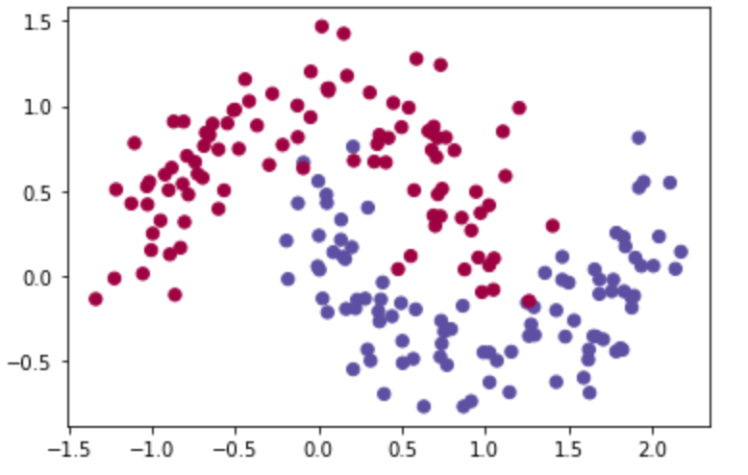
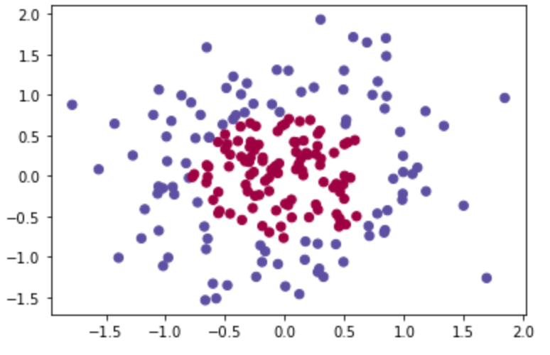
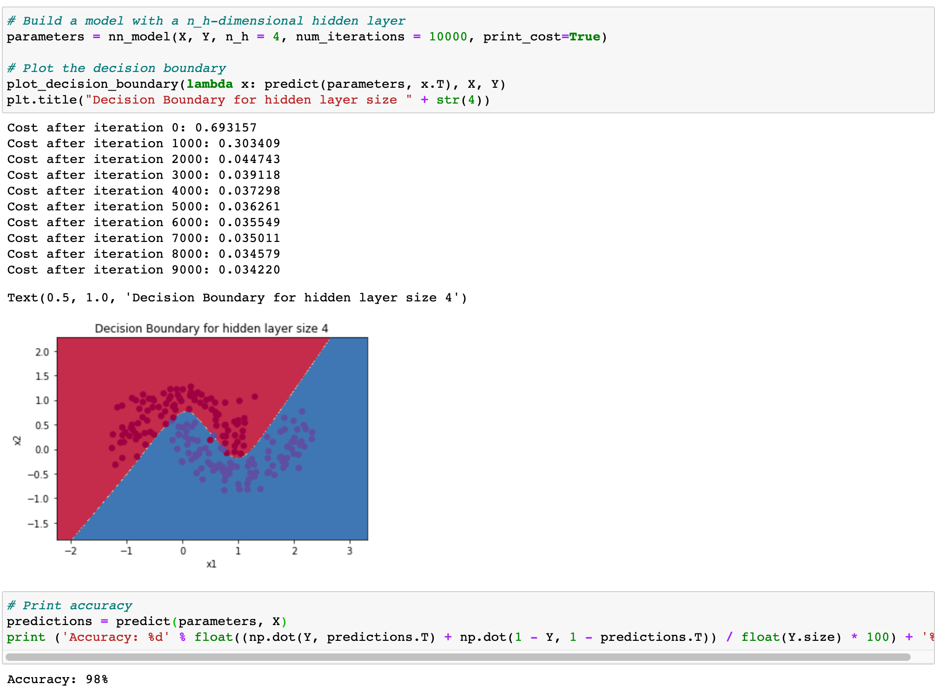
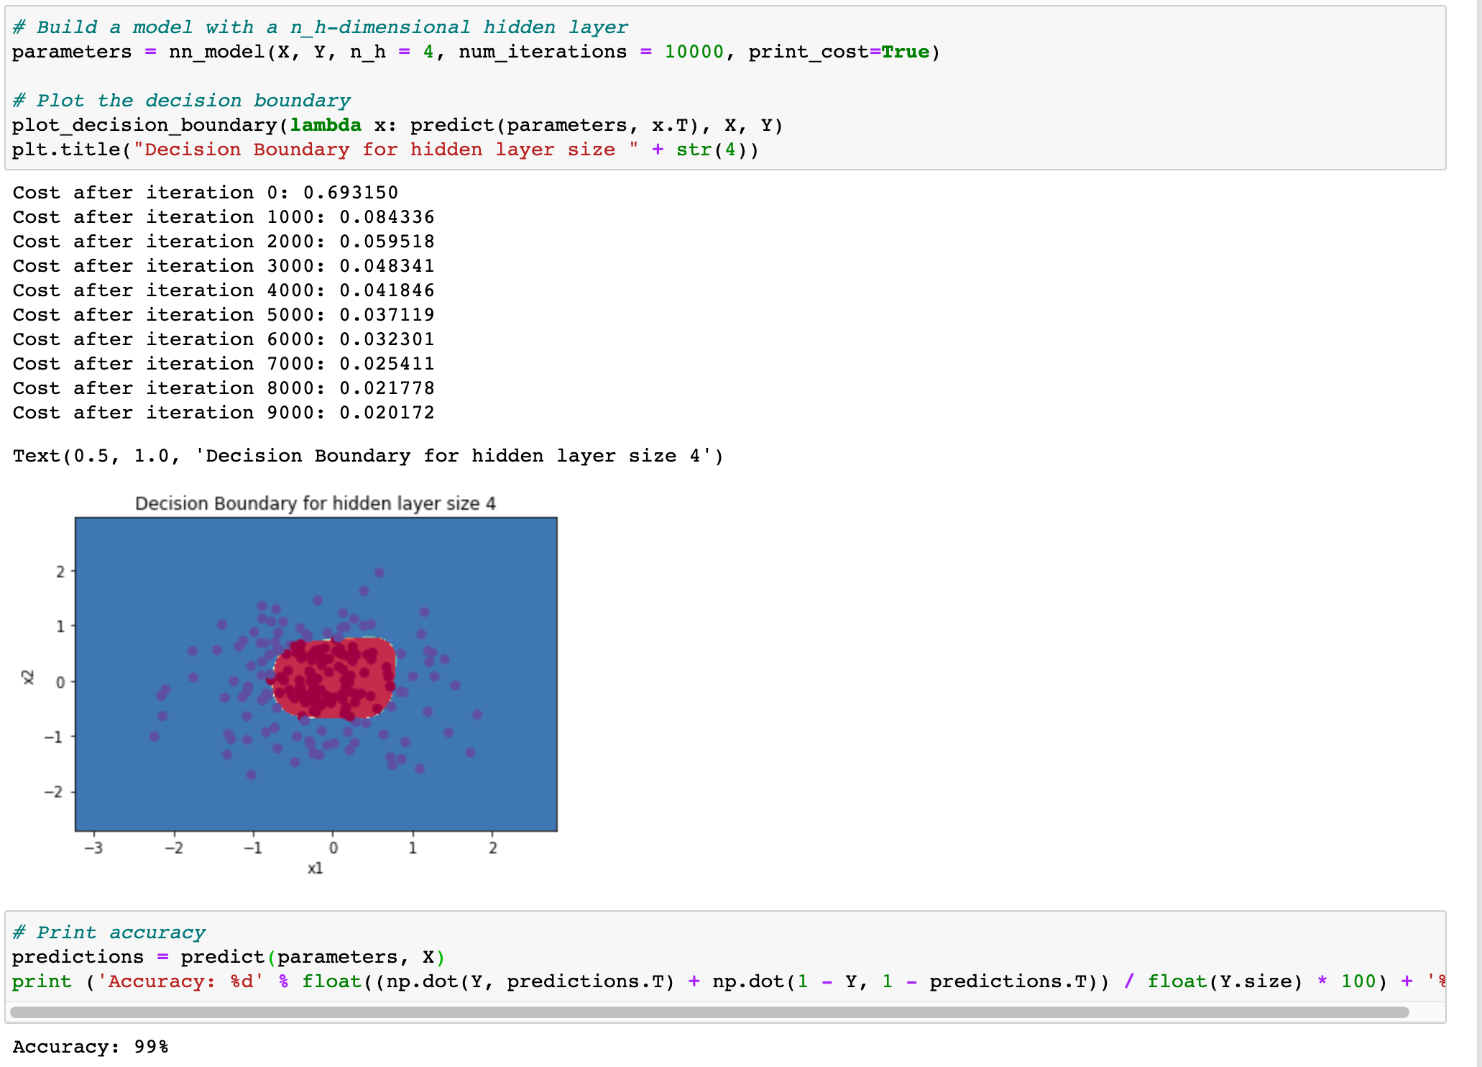
7. Other dataset
하나의 선으로 영역을 구분할 수 있는 경우에 정확도가 아주 높았음.
데이터의 경향성이 어느정도 있기 때문에, 간단한 NN의 예측이 잘 들어맞았다고 생각함.
희박한 근거(x1,x2좌표)만으로도 대부분의 특징을 나타낼 수 있기 때문임.

Slide 24
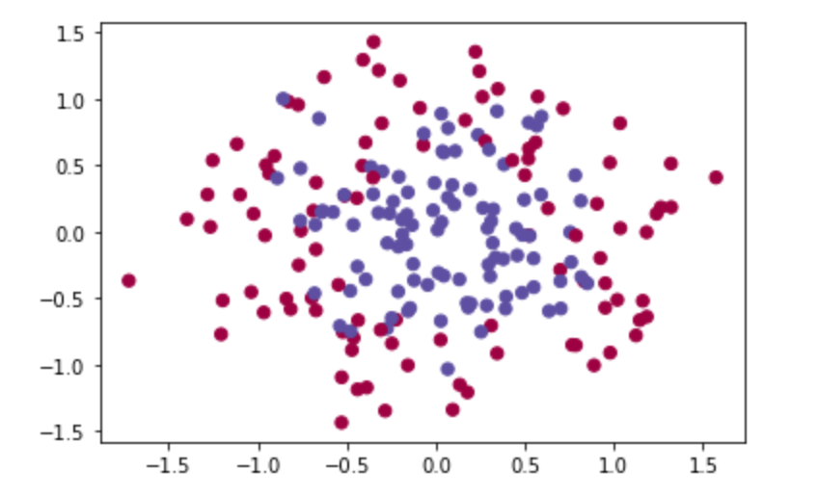
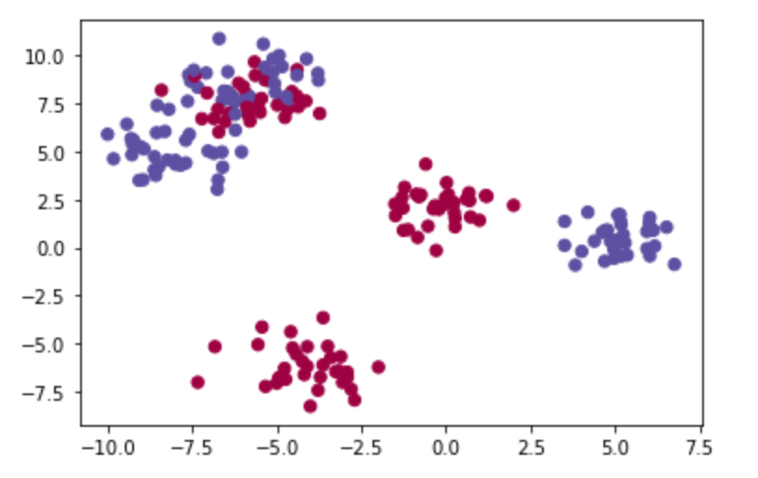
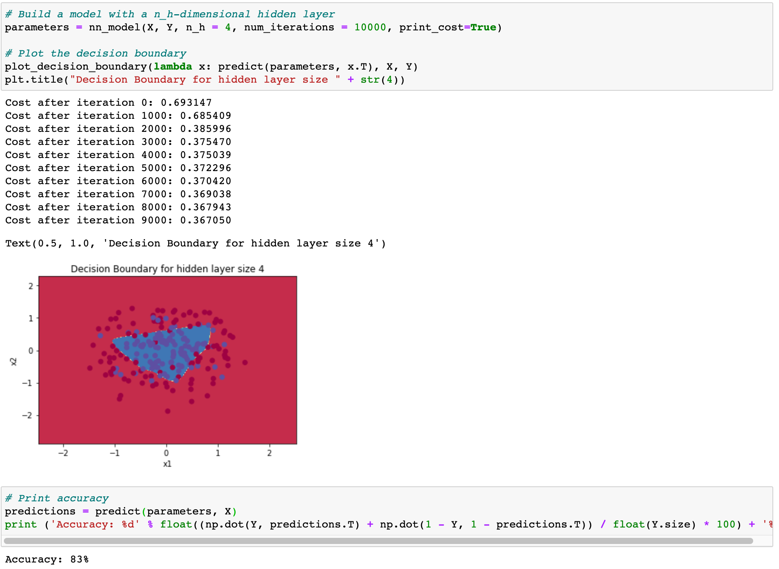
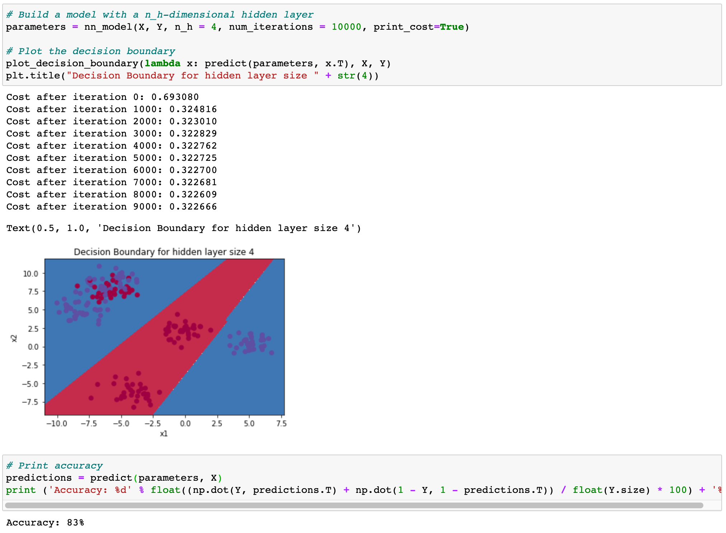
7. Other dataset
허나 그렇지 못한 경우에 정확도가 떨어지는 모습이 보임.
이런 예시에서도 높은 정확도를 가지려면, 더 고등한 NN의 이용이 필요하다고 생각됨.

Slide 25
8. 결론
Single hidden layer NN으로 간단한 수준의 binary classification을 수행할 수 있음을 배움.
정확도가 높은 dataset이 있고, 비교적 그렇지 못한 dataset도 있음을 배움.
고등한 NN을 사용하면 더 정확한 분류를 할 수 있겠지만, 그에 상응하는 계산량 증가를 감당해야함.
적절한 parameters을 정의해야 효율적으로 자신의 용도에 맞는 NN을 만들 수 있음.

